Slide 1

KHAI PHÁ CÁC TẬP MỤC PHỔ BIẾN TỐI ĐA XÁC SUẤT CÓ TRỌNG SỐ
Người hướng dẫn: TS Nguyễn Chí Thiện
Người thực hiện: Trần Tấn Hưng
1

Slide 2
NỘI DUNG
01 - GIỚI THIỆU
02 - ĐỊNH NGHĨA
04 - THỰC NGHIỆM
03 - PHƯƠNG PHÁP
05 - KẾT LUẬN
2

Slide 3
GIỚI THIỆU
3

Slide 4
GIỚI THIỆU
Khai phá các tập mục phổ biến là một trong những lĩnh vực rất quan trọng trong lĩnh vực khai phá dữ liệu.
Tìm ra những tập mục có mặt trong những giao dịch lớn hơn một ngưỡng nhất định.
Chưa giải quyết tối ưu việc tìm ra các tập mục thường xuyên tối đa xác suất có trọng số
4

Slide 5
ĐÓNG GÓP
Điều chỉnh, bổ sung các chiến lược cắt tỉa thông qua độ hỗ trợ và độ hỗ trợ kì vọng
Trực quan hóa thuật toán thông qua các sơ đồ và đặc tả
Điều chỉnh hệ thống kí hiệu nhất quán trong bài viết
2
4
6
1
3
5
Tìm ra các tập mục phổ biến tối đa xác suất có trọng số bằng phương pháp xác suất thống kê.
Sử dụng phương pháp xác suất thông kê xấp xỉ các tập mục thường xuyên tối đa xác suất có trọng số
So sánh kết quả với thuật toán wPFI-Apriori
5

Slide 6
CÔNG VIỆC LIÊN QUAN
Zhiyang Li và cộng sự đề xuất thuật toán wPFI-Aprior
Phương pháp này sử dụng mô hình xác suất để loại bỏ bớt các tập ứng viên
Haifeng Li định nghĩa lại tập mục phổ biến tối đa xác suất
Đề xuất thuật toán dựa trên cấu trúc cây để tìm ra các tập phổ biến và đề xuất các chiến lược cắt tỉa
Chun-Wei Lin và cộng sự đề xuất thuật toán HEWI và HEWI-Uapriori để hiệu quả hơn trong việc tìm HEWI (Hight expect weighted itemset)
6

Slide 7
QUY ƯỚC HỆ THỐNG KÍ HIỆU
Biến: chữ nghiêng có một kí tự
Hằng: chữ thường có một kí tự
Hàm: chữ thường có nhiều kí tự
Biến một chiều: chữ thường
Biến nhiều chiều: chữ thường in đậm
Biến ngẫu nhiên một chiều: chữ hoa
Biến ngẫu nhiên nhiều chiều: chữ hoa in đậm
7

Slide 8
ĐỊNH NGHĨA
8

Slide 9
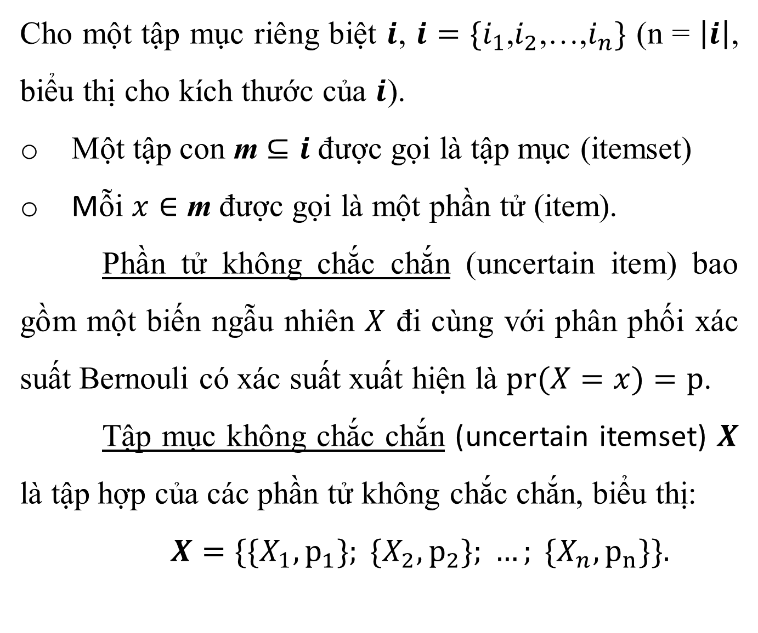
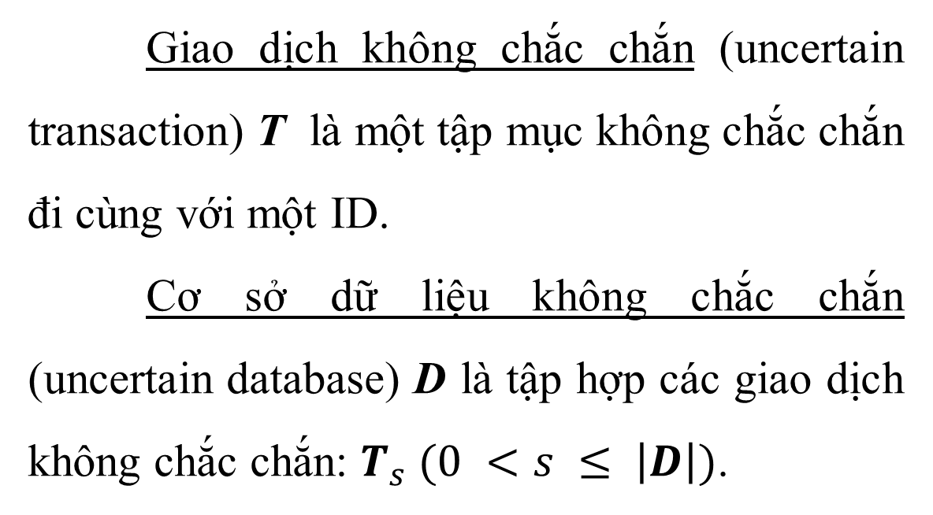
CƠ SỞ DỮ LIỆU KHÔNG CHẮC CHẮN
Giao dịch không chắc chắn (uncertain transaction) T là một tập mục không chắc chắn đi cùng với một ID.
Cơ sở dữ liệu không chắc chắn (uncertain database) D là tập hợp các giao dịch không chắc chắn: $T_{s} (0 <s ≤ \left|D\right|)$.
Cho một tập mục riêng biệt $i$, $i=\{i_{1}$,$i_{2}$,…,$i_{n}\}$ (n = $\left|i\right|$, biểu thị cho kích thước của $i$).
Một tập con m $⊆i$ được gọi là tập mục (itemset)
Mỗi $x∈\text{m}$ được gọi là một phần tử (item).
Phần tử không chắc chắn (uncertain item) bao gồm một biến ngẫu nhiên $X$ đi cùng với phân phối xác suất Bernouli có xác suất xuất hiện là $pr(X=x)=p$.
Tập mục không chắc chắn (uncertain itemset) $X$ là tập hợp của các phần tử không chắc chắn, biểu thị:
$X=\{\{X_{1},p_{1}\}; \{X_{2}, p_{2}\}; …; {\{X}_{n},p_{n}\}\}.$
ID | Giao dịch
1 | {1 0.6} {2 0.8}
2 | {1 0.7} {3 0.2}
9

Slide 10
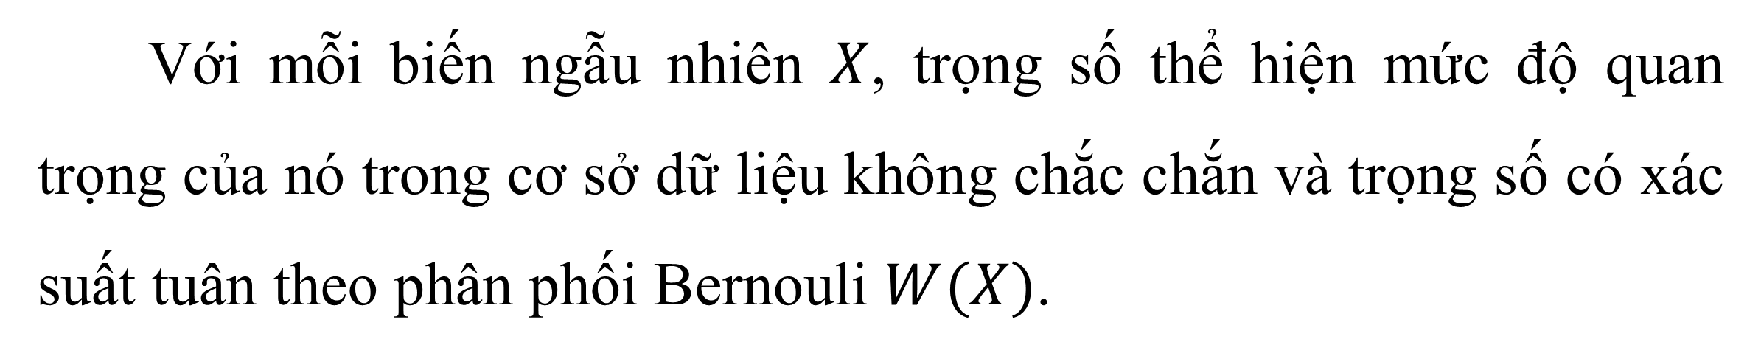
TRỌNG SỐ (Weighted)
Với mỗi biến ngẫu nhiên $X$, trọng số thể hiện mức độ quan trọng của nó trong cơ sở dữ liệu không chắc chắn và trọng số có xác suất tuân theo phân phối Bernouli $W(X)$.
Phần tử | 1 | 2 | 3
Trọng số | 0.8 | 0.5 | 0.3
10

Slide 11
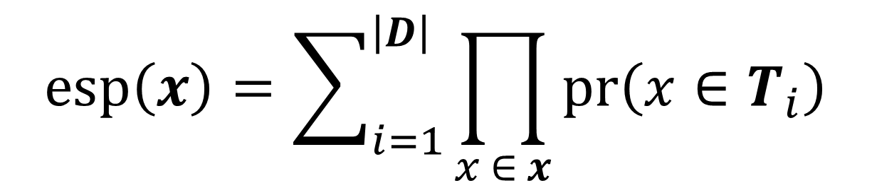
ĐN1: ĐỘ HỖ TRỢ KÌ VỌNG (EXPECTED SUPPORT)
Cho một cơ sở dữ liệu không chắc chắn D, độ hỗ trợ kì vọng của tập mục x là tích lũy xác suất của tập mục trong tất cả các giao dịch không chắc chắn. Giả sử các xác suất xuất hiện của các phần tử trong giao dịch không chắc chắn là độc lập với nhau theo từng đôi một, độ hỗ trợ kì vọng của tập mục biểu thị theo công thức sau:
ID | Giao dịch
1 | {1 0.6} {2 0.8}
2 | {1 0.7} {3 0.2}
$$esp\left(x\right)=\sum_{i=1}^{\left|D\right|}{\prod_{x ∈ x}{pr\left(x∈T_{i}\right)}}$$
esp({1}) = 0.6 + 0.7 = 1.3
esp({1, 2}) = 0.6*0.8 + 0.7*0 = 0.48
11

Slide 12
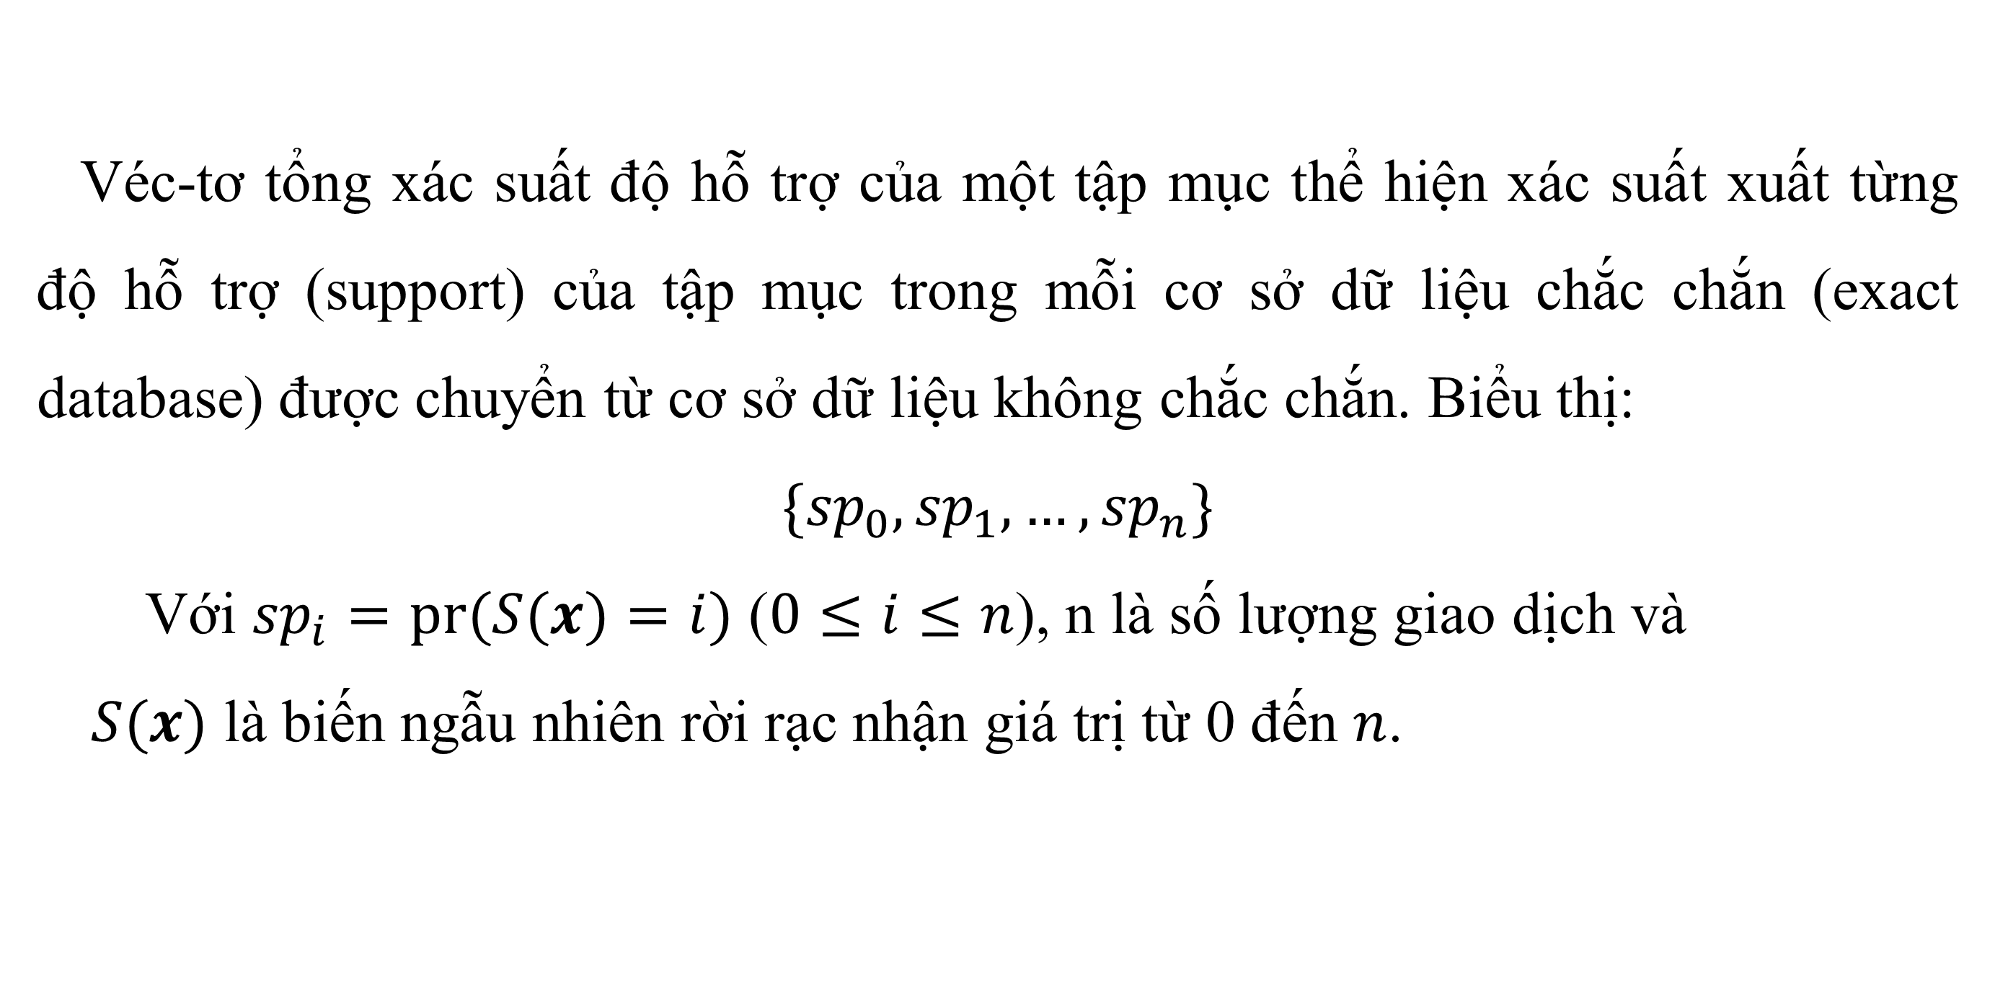
ĐN2: VÉC-TƠ TỔNG XÁC SUẤT ĐỘ HỖ TRỢ
(SUMMED SUPPORT PROBABILISTIC VECTOR)
Véc-tơ tổng xác suất độ hỗ trợ của một tập mục thể hiện xác suất xuất từng độ hỗ trợ (support) của tập mục trong mỗi cơ sở dữ liệu chắc chắn (exact database) được chuyển từ cơ sở dữ liệu không chắc chắn. Biểu thị:
$$\{{sp}_{0}, {sp}_{1},…,{sp}_{n}\}$$
Với ${sp}_{i}=pr(S(x)=i)$ ($0≤i≤n$), n là số lượng giao dịch và
$S(x)$ là biến ngẫu nhiên rời rạc nhận giá trị từ 0 đến $n$.
12

Slide 13
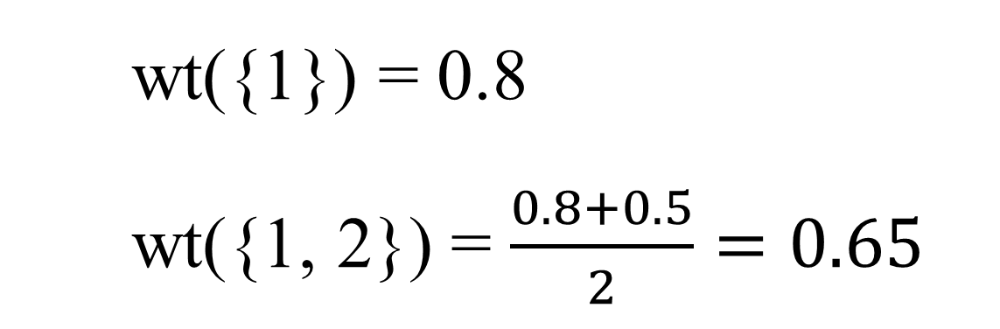
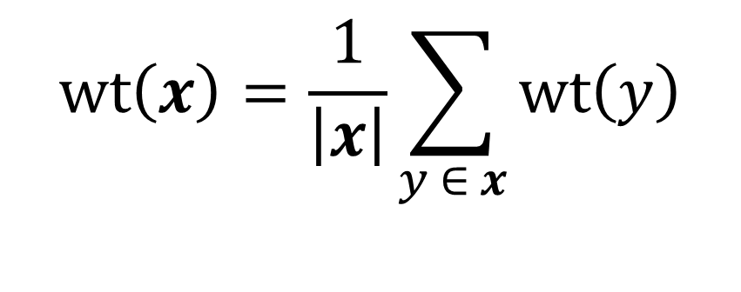
ĐN3: TRỌNG SỐ CỦA TẬP MỤC (Itemset weighted)
Cho bảng trọng số thể hiện trọng số của từng phần tử trong cơ sở dữ liệu không chắc chắn, trọng số của một tập mục x là trung bình cộng trọng số của các phần tử y trong tập mục x.
Phần tử | 1 | 2 | 3
Trọng số | 0.8 | 0.5 | 0.2
$$\begin{aligned}wt\left(x\right)=\frac{1}{\left|x\right|}\sum_{y ∈ x}{wt\left(y\right)}\end{aligned}$$
wt({1}) = 0.8
wt({1, 2}) = $\frac{0.8+0.5}{2}=0.65$
13

Slide 14
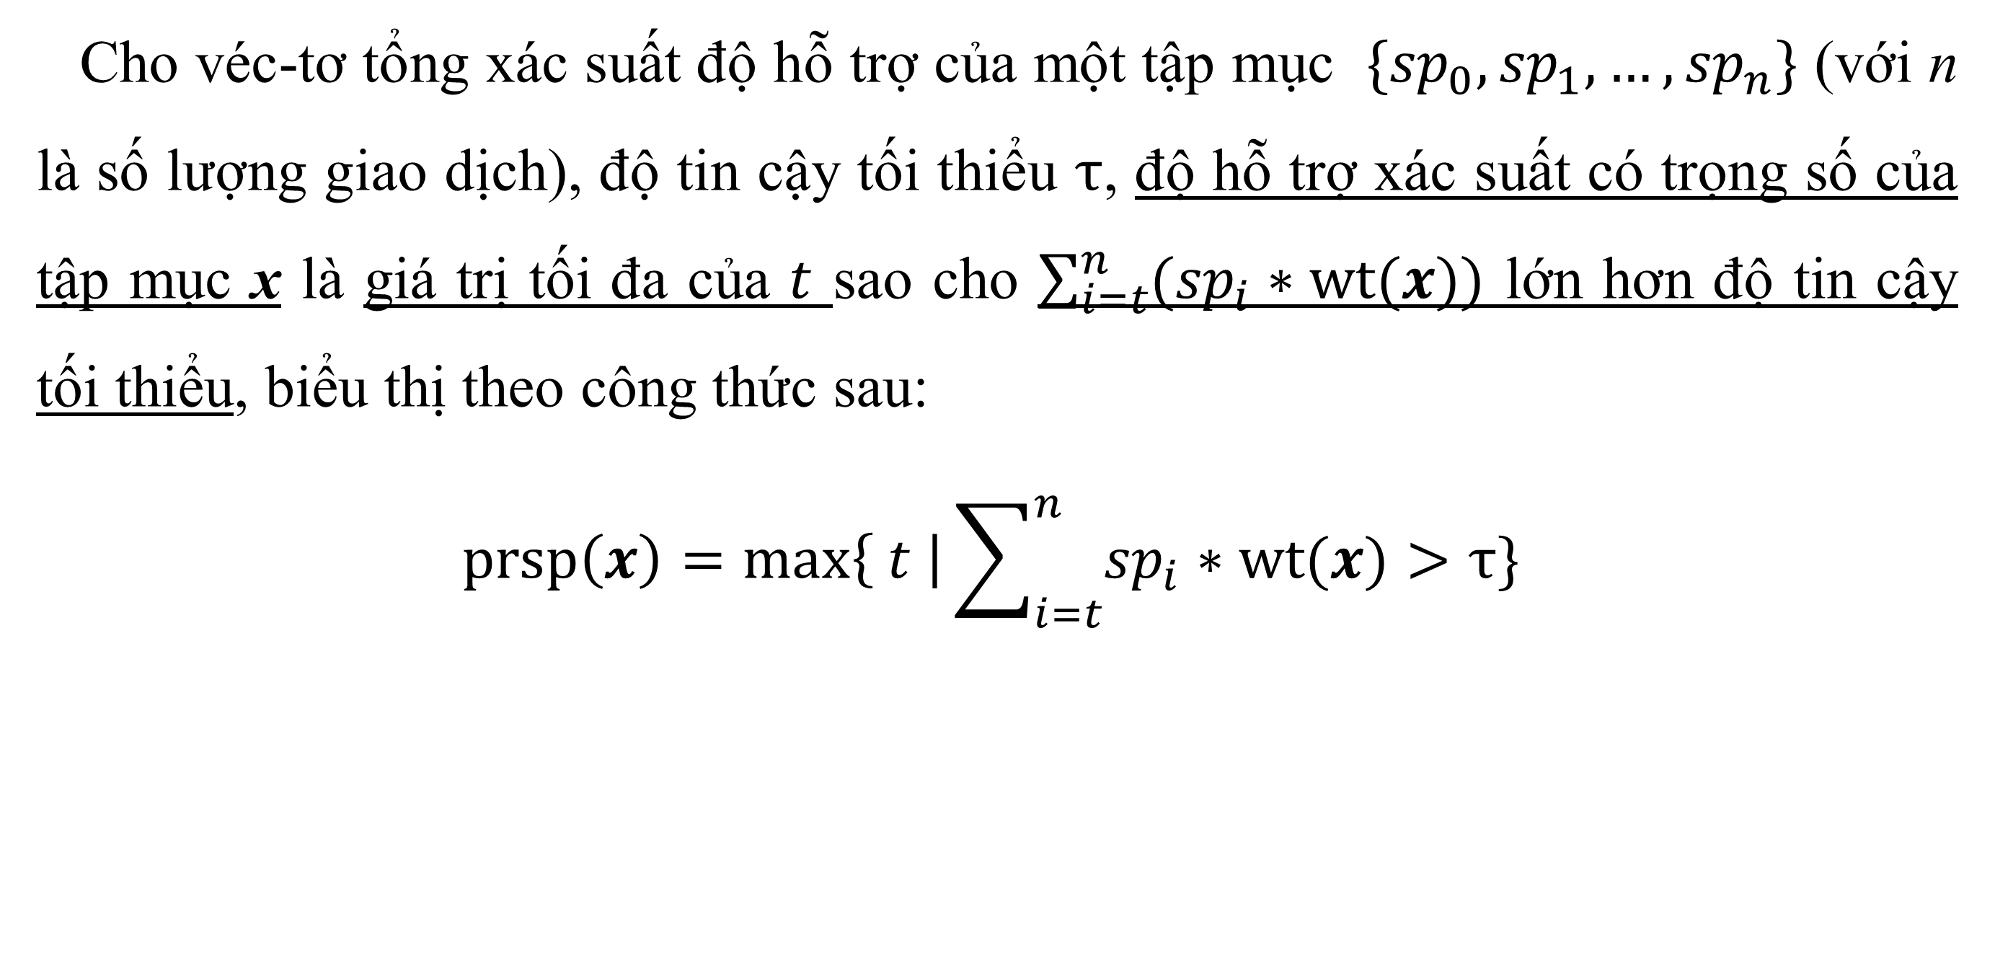
ĐN4: ĐỘ HỖ TRỢ XÁC SUẤT CÓ TRỌNG SỐ (WEIGHTED PROBABILISTIC SUPPORT)
Cho véc-tơ tổng xác suất độ hỗ trợ của một tập mục $\{{sp}_{0}, {sp}_{1},…,{sp}_{n}\}$ (với n là số lượng giao dịch), độ tin cậy tối thiểu $τ$, độ hỗ trợ xác suất có trọng số của tập mục x là giá trị tối đa của $t$ sao cho $\sum_{i=t}^{n}{({sp}_{i}∗wt(x)})$ lớn hơn độ tin cậy tối thiểu, biểu thị theo công thức sau:
$$\begin{aligned}prsp\left(x\right)=max\left\{ t \right|\sum_{i=t}^{n}{{sp}_{i}∗wt(x)}>τ\} \end{aligned}$$
14

Slide 15
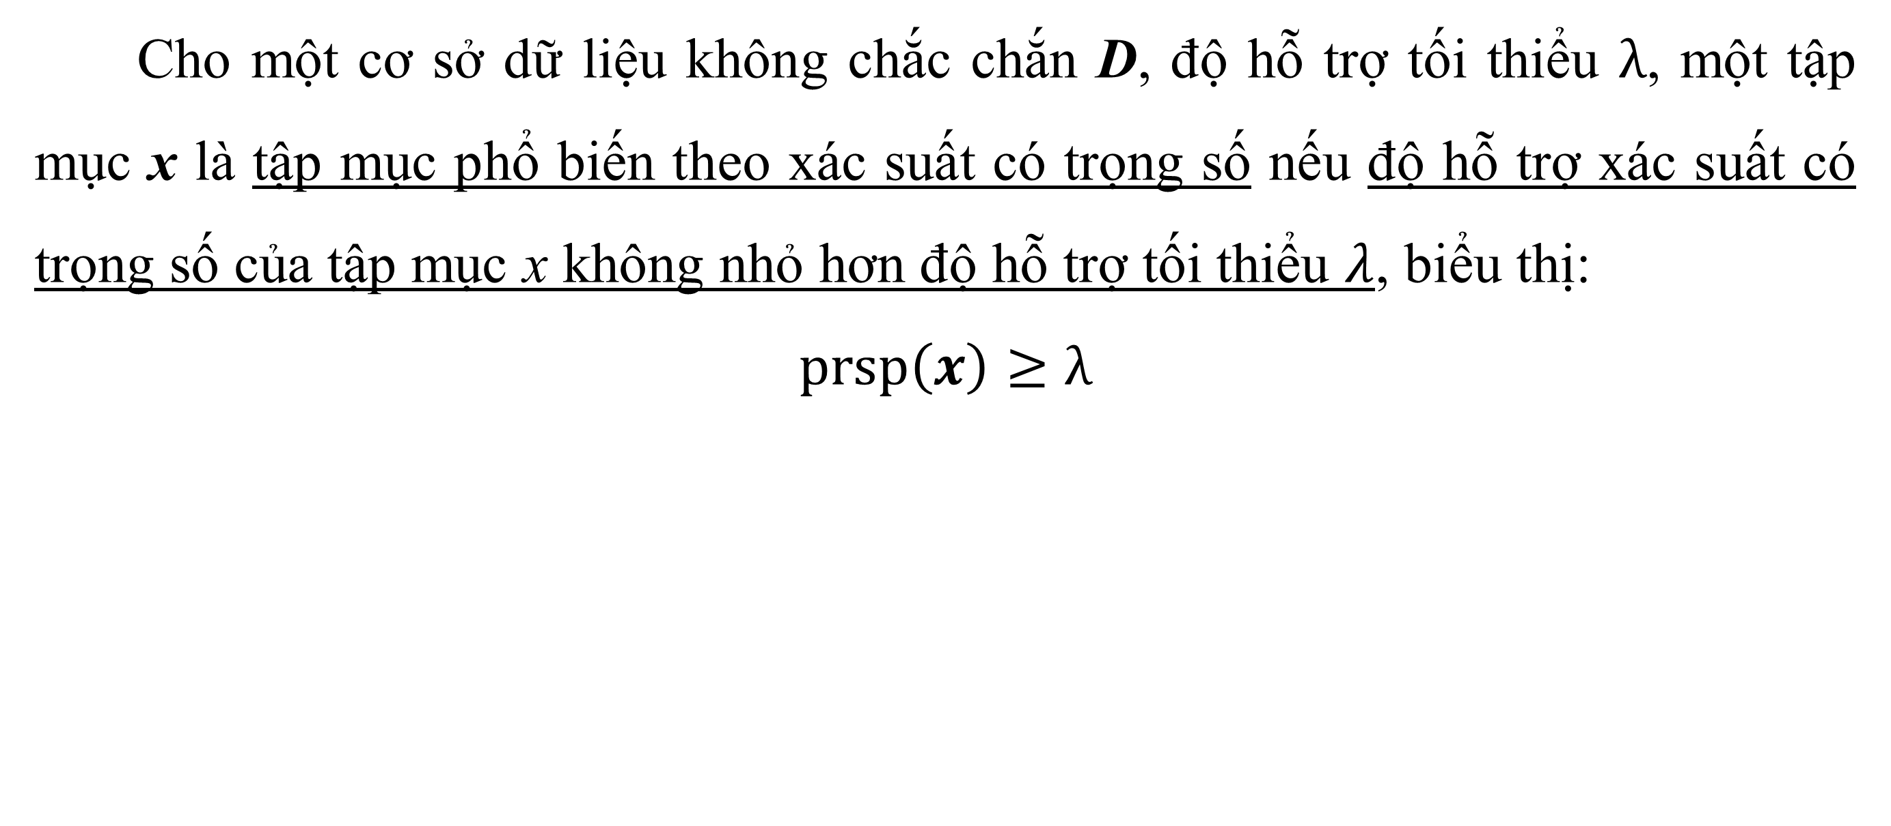
ĐN5: TẬP MỤC PHỔ BIẾN THEO XÁC SUẤT CÓ TRỌNG SỐ (WEIGHED PROBABILISTIC FREQUENT ITEMSET)
Cho một cơ sở dữ liệu không chắc chắn D, độ hỗ trợ tối thiểu $λ$, một tập mục x là tập mục phổ biến theo xác suất có trọng số nếu độ hỗ trợ xác suất có trọng số của tập mục x không nhỏ hơn độ hỗ trợ tối thiểu $λ$, biểu thị:
$$prsp\left(x\right)≥λ$$
15

Slide 16
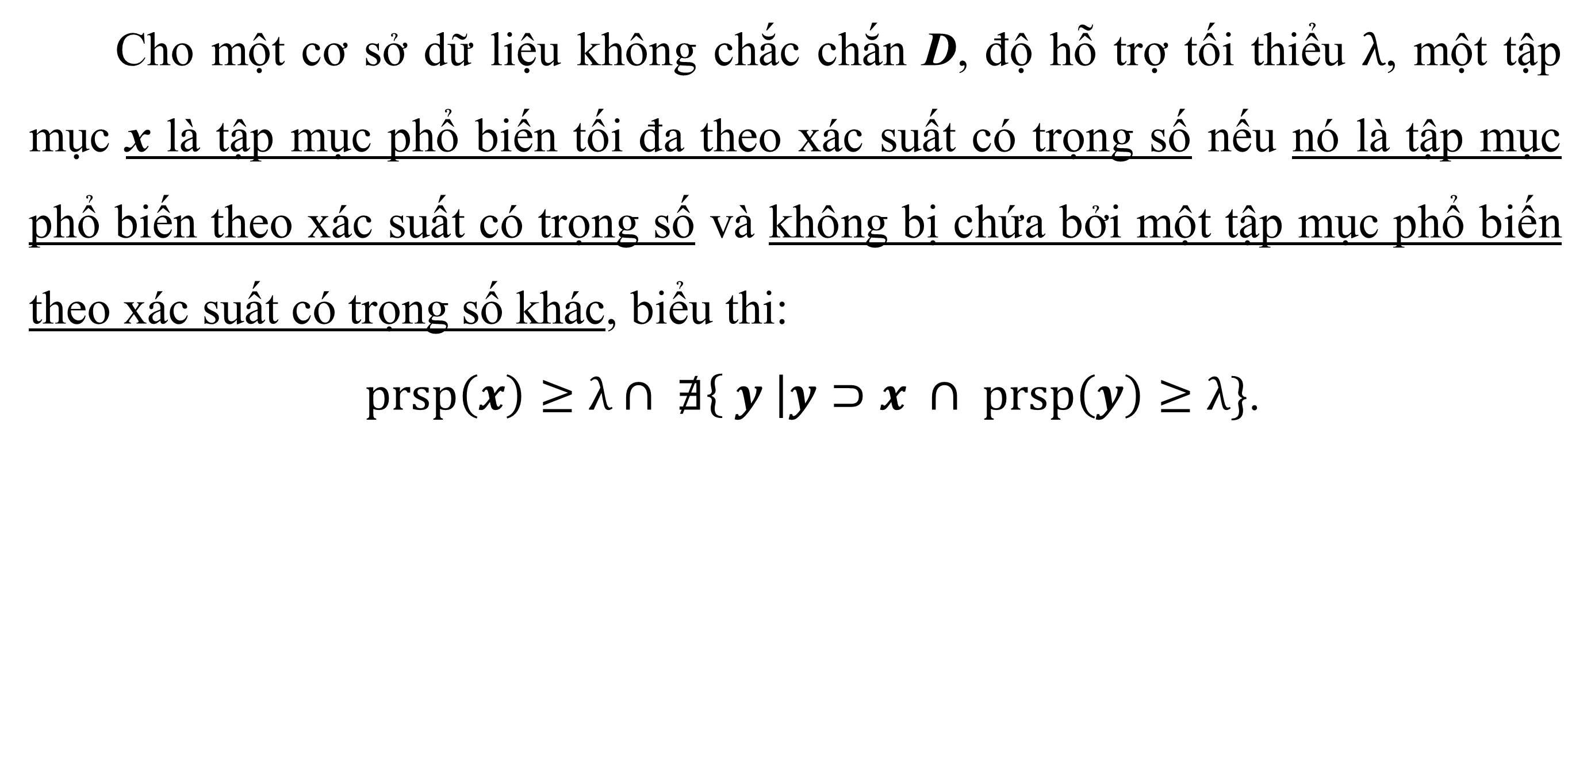
ĐN6: TẬP MỤC PHỔ BIẾN TỐI ĐA THEO XÁC SUẤT CÓ TRỌNG SỐ (WEIGHTED PROBABILISTIC MAXIMAL FREQUENT ITEMSET)
Cho một cơ sở dữ liệu không chắc chắn D, độ hỗ trợ tối thiểu $λ$, một tập mục x là tập mục phổ biến tối đa theo xác suất có trọng số nếu nó là tập mục phổ biến theo xác suất có trọng số và không bị chứa bởi một tập mục phổ biến theo xác suất có trọng số khác, biểu thi:
$prsp\left(x\right)≥λ∩ ∄\left\{ y \right|y⊃x ∩ prsp\left(y\right)≥λ\}$.
16

Slide 17
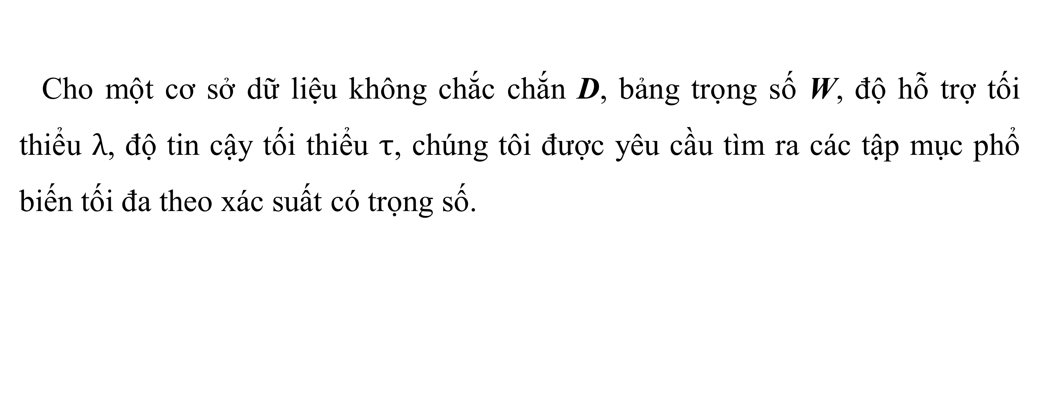
PHÁT BIỂU VẤN ĐỀ
Cho một cơ sở dữ liệu không chắc chắn D, bảng trọng số W, độ hỗ trợ tối thiểu $λ$, độ tin cậy tối thiểu $τ$, chúng tôi được yêu cầu tìm ra các tập mục phổ biến tối đa theo xác suất có trọng số.
17

Slide 18
PHƯƠNG PHÁP
18

Slide 19
CẤU TRÚC DỮ LIỆU
Cấu trúc dữ liệu: cây
Ngoại trừ node gốc mỗi node trong cây đều có con trỏ trỏ đến node cha
Mỗi node của cây bao gồm 6 thuộc tính
<tập mục, sp(x), esp(x), prsp(x), lb, ub>
19

Slide 20
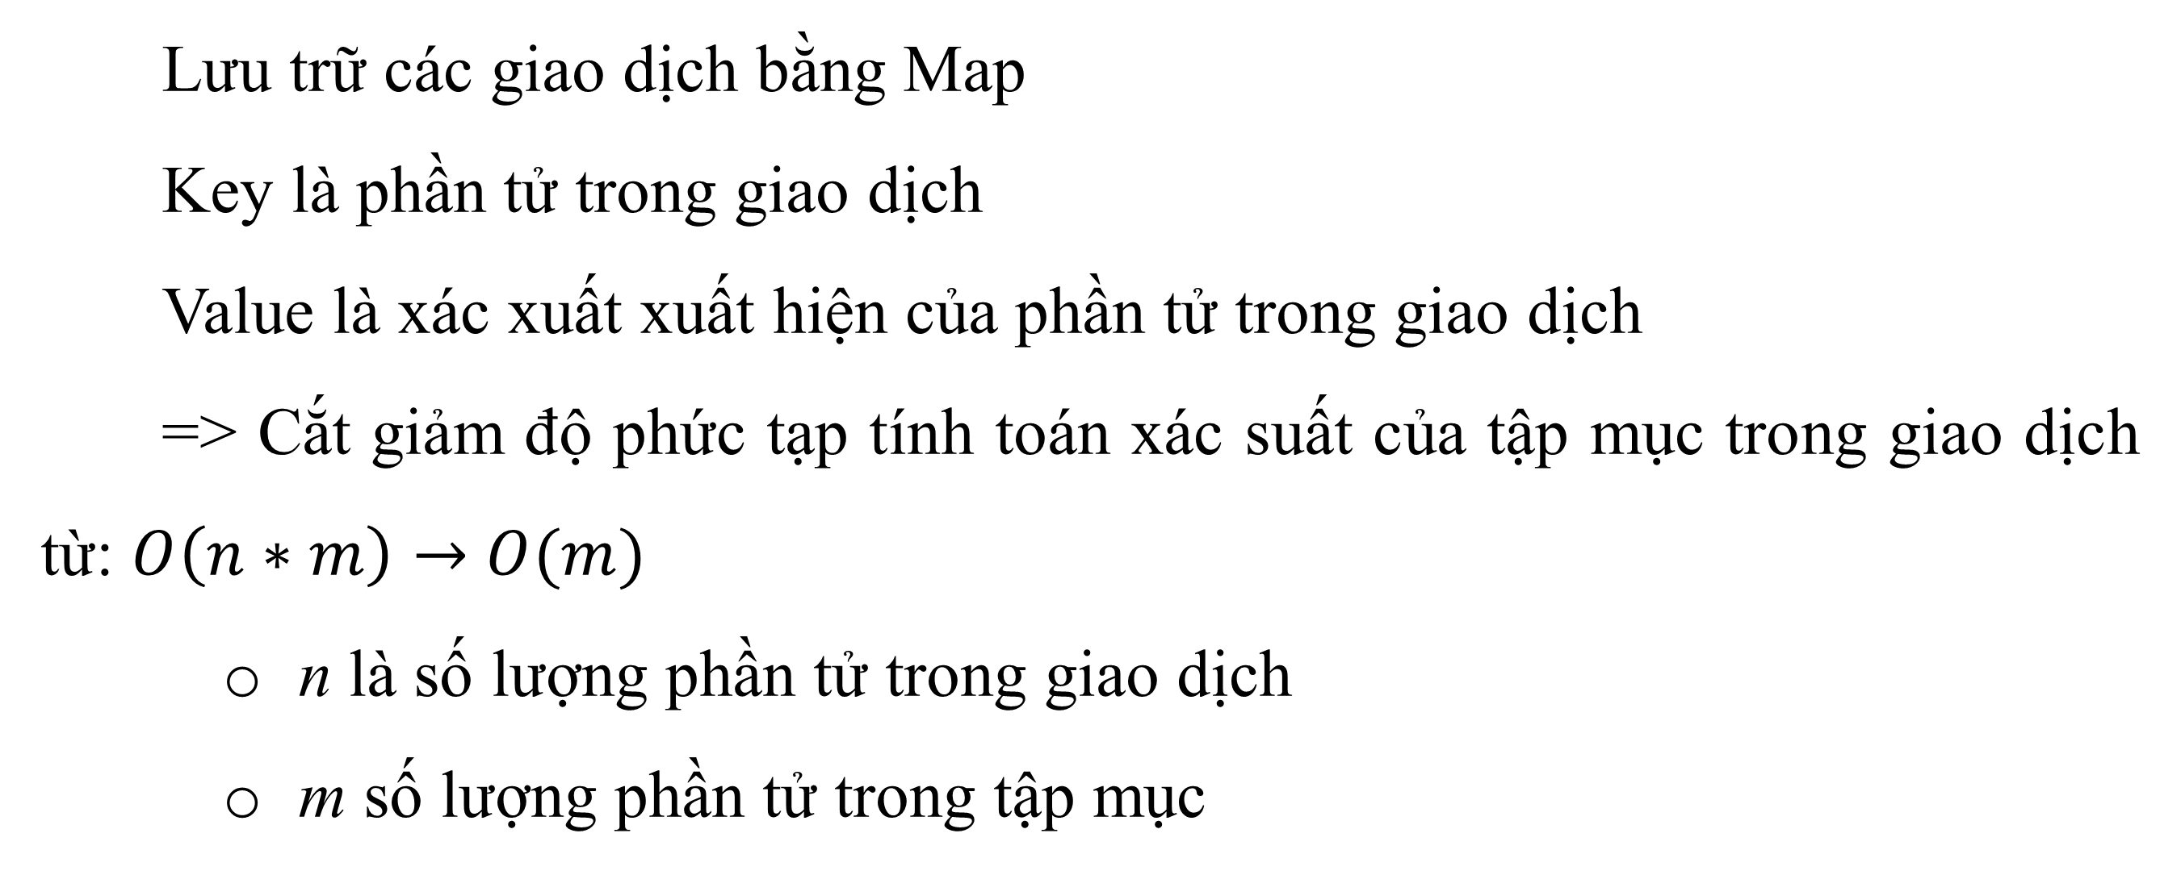
LƯU TRỮ CÁC GIAO DỊCH
Lưu trữ các giao dịch bằng Map
Key là phần tử trong giao dịch
Value là xác xuất xuất hiện của phần tử trong giao dịch
=> Cắt giảm độ phức tạp tính toán xác suất của tập mục trong giao dịch từ: $O\left(n∗m\right)→$ $O(m)$
n là số lượng phần tử trong giao dịch
m số lượng phần tử trong tập mục
20

Slide 21
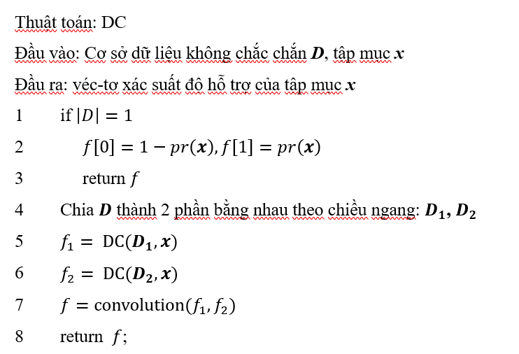
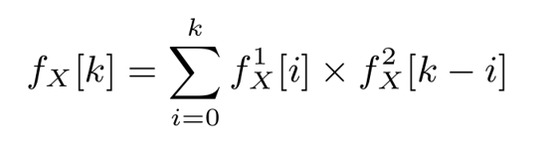
VÉC-TƠ TỔNG XÁC SUẤT ĐỘ HỖ TRỢ
21

Slide 22
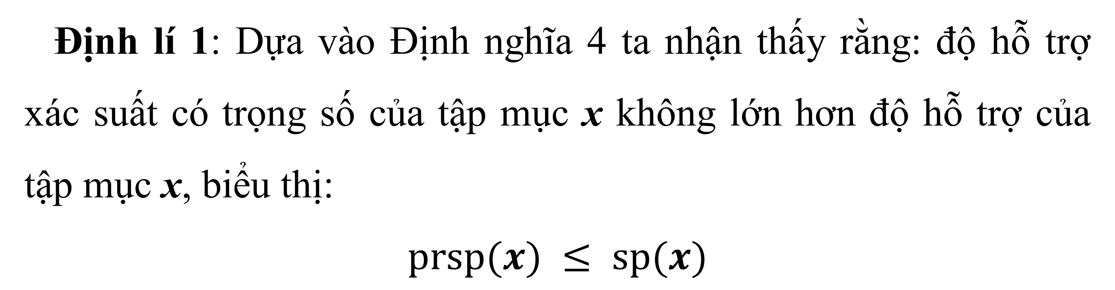
CẬN CỦA ĐỘ HỖ TRỢ XÁC SUẤT TRỌNG SỐ
Định lí 1: Dựa vào Định nghĩa 4 ta nhận thấy rằng: độ hỗ trợ xác suất có trọng số của tập mục x không lớn hơn độ hỗ trợ của tập mục x, biểu thị:
$$prsp(x) ≤ sp(x)$$
22

Slide 23
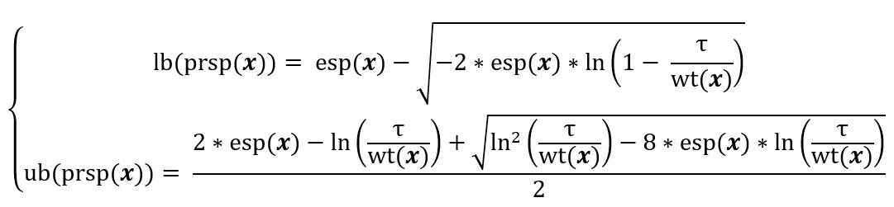
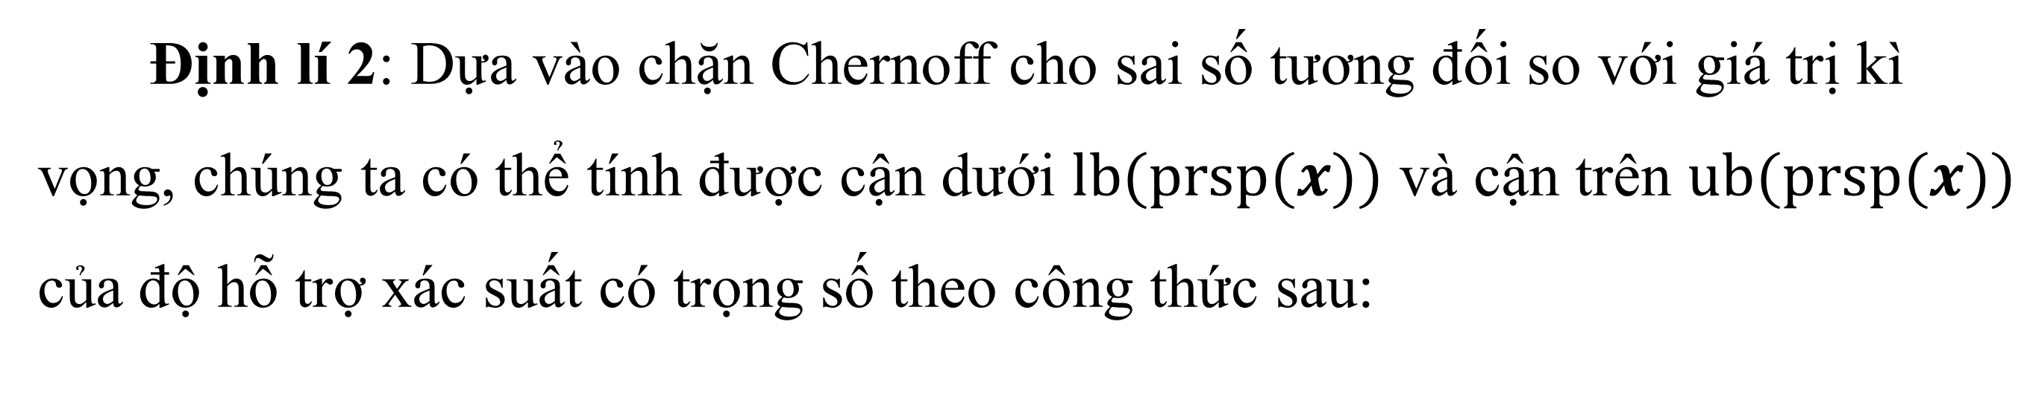
CẬN TRÊN VÀ CẬN DƯỚI ĐỘ HỖ TRỢ XÁC TRỌNG SỐ
Định lí 2: Dựa vào chặn Chernoff cho sai số tương đối so với giá trị kì vọng, chúng ta có thể tính được cận dưới $lb(prsp(x))$ và cận trên $ub(prsp(x))$ của độ hỗ trợ xác suất có trọng số theo công thức sau:
23

Slide 24
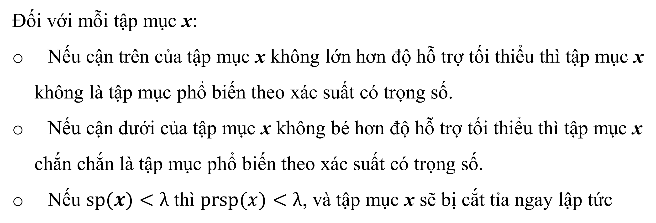
CHIẾN LƯỢC CẮT TỈA
Đối với mỗi tập mục x:
Nếu cận trên của tập mục x không lớn hơn độ hỗ trợ tối thiểu thì tập mục x không là tập mục phổ biến theo xác suất có trọng số.
Nếu cận dưới của tập mục x không bé hơn độ hỗ trợ tối thiểu thì tập mục x chắn chắn là tập mục phổ biến theo xác suất có trọng số.
Nếu $sp(x)<λ$ thì $prsp(x)<λ$, và tập mục x sẽ bị cắt tỉa ngay lập tức
24

Slide 25
THUẬT TOÁN
25

Slide 26
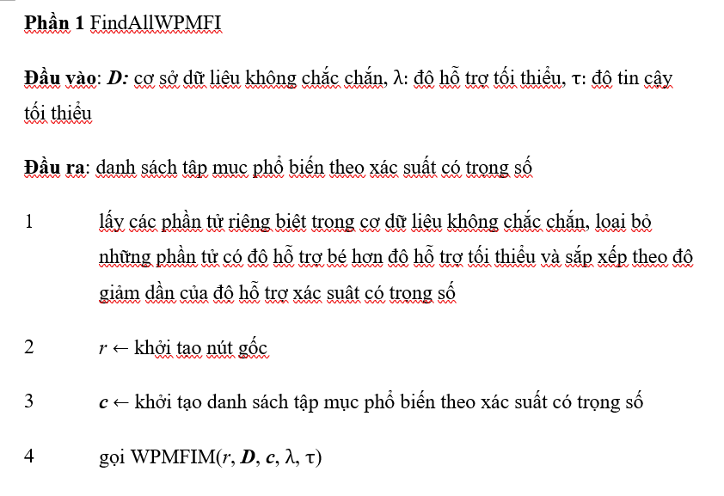
MÃ GIẢ THUẬT TOÁN
26

Slide 27
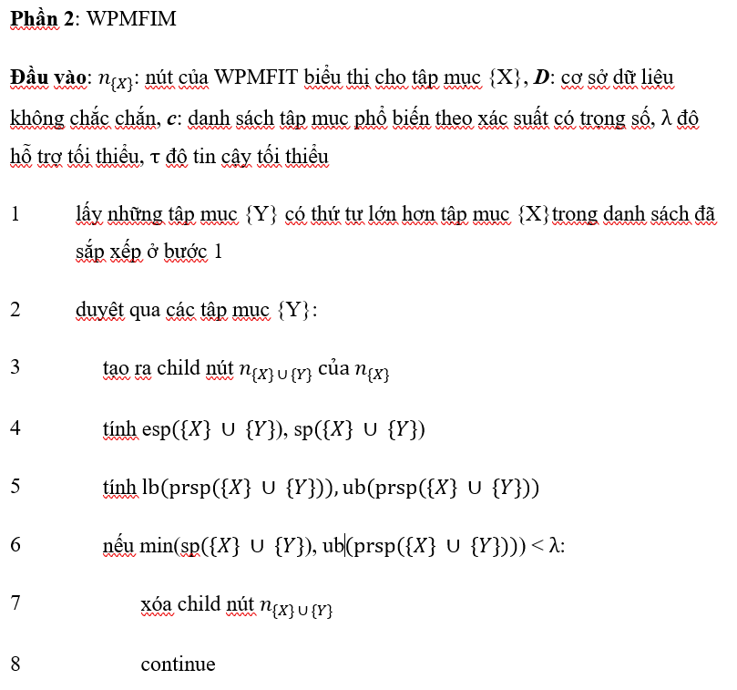
MÃ GIẢ THUẬT TOÁN
27

Slide 28
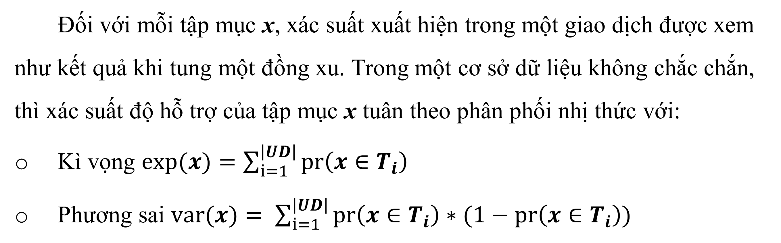
XẤP XỈ CÁC TẬP MỤC PHỔ BIẾN TỐI ĐA XÁC SUẤT CÓ TRỌNG SỐ
Đối với mỗi tập mục x, xác suất xuất hiện trong một giao dịch được xem như kết quả khi tung một đồng xu. Trong một cơ sở dữ liệu không chắc chắn, thì xác suất độ hỗ trợ của tập mục x tuân theo phân phối nhị thức với:
Kì vọng $exp(x)=\sum_{i=1}^{\left|UD\right|}{pr\left(x∈T_{i}\right)}$
Phương sai $var(x)= \sum_{i=1}^{\left|UD\right|}{pr\left(x∈T_{i}\right)∗(1−pr\left(x∈T_{i}\right))}$
28

Slide 29
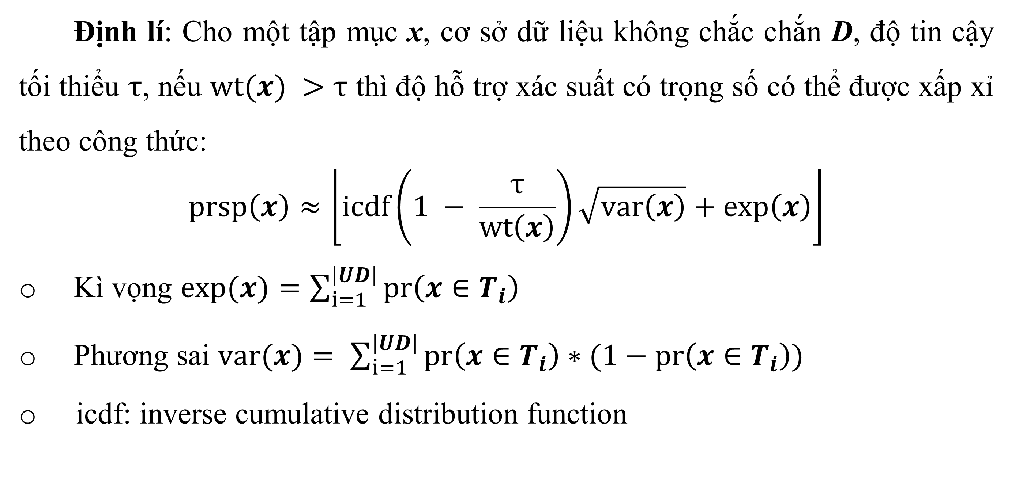
XẤP XỈ CÁC TẬP MỤC PHỔ BIẾN TỐI ĐA XÁC SUẤT CÓ TRỌNG SỐ
Định lí: Cho một tập mục x, cơ sở dữ liệu không chắc chắn D, độ tin cậy tối thiểu $τ$, nếu $wt(x) >τ$ thì độ hỗ trợ xác suất có trọng số có thể được xấp xỉ theo công thức:
$$\begin{aligned}prsp\left(x\right)≈\left\lfloor icdf\left(1 − \frac{τ}{wt\left(x\right)}\right)\sqrt{var\left(x\right)}+exp\left(x\right)\right\rfloor \end{aligned}$$
Kì vọng $exp(x)=\sum_{i=1}^{\left|UD\right|}{pr\left(x∈T_{i}\right)}$
Phương sai $var(x)= \sum_{i=1}^{\left|UD\right|}{pr\left(x∈T_{i}\right)∗(1−pr\left(x∈T_{i}\right))}$
icdf: inverse cumulative distribution function
29

Slide 30
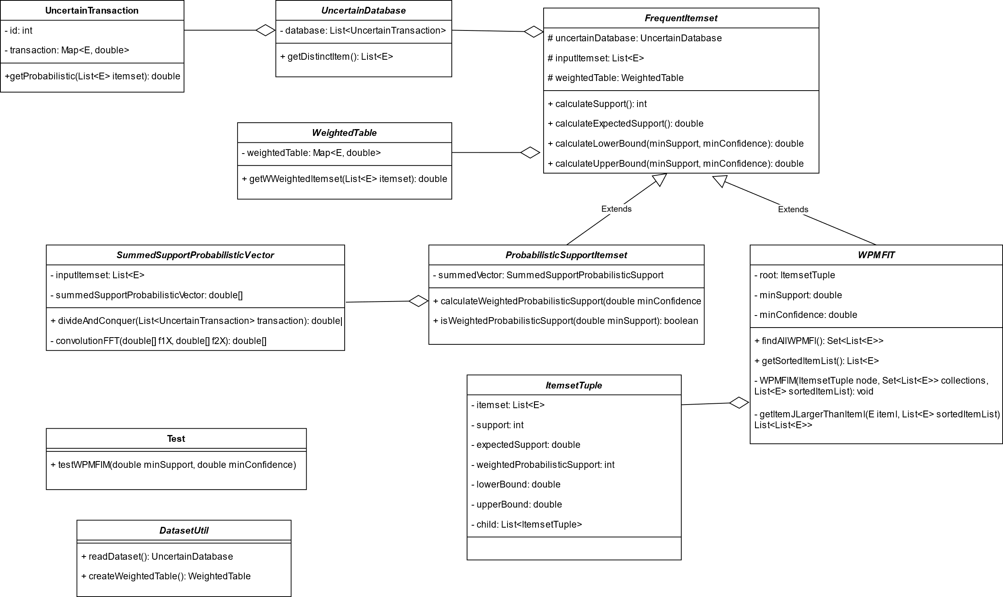
SƠ ĐỒ LỚP THUẬT TOÁN WPMFIM
30

Slide 31
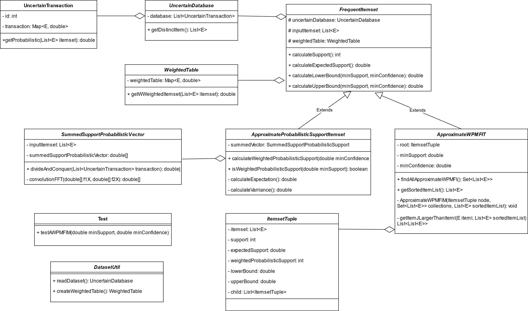

SƠ ĐỒ LỚP THUẬT TOÁN AWPMFIM
31

Slide 32
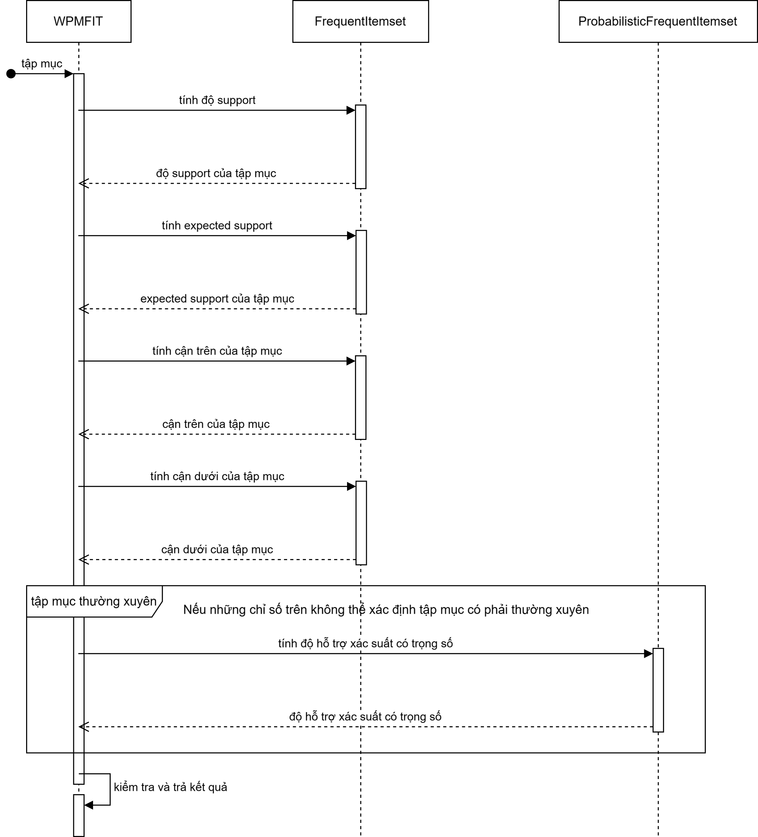
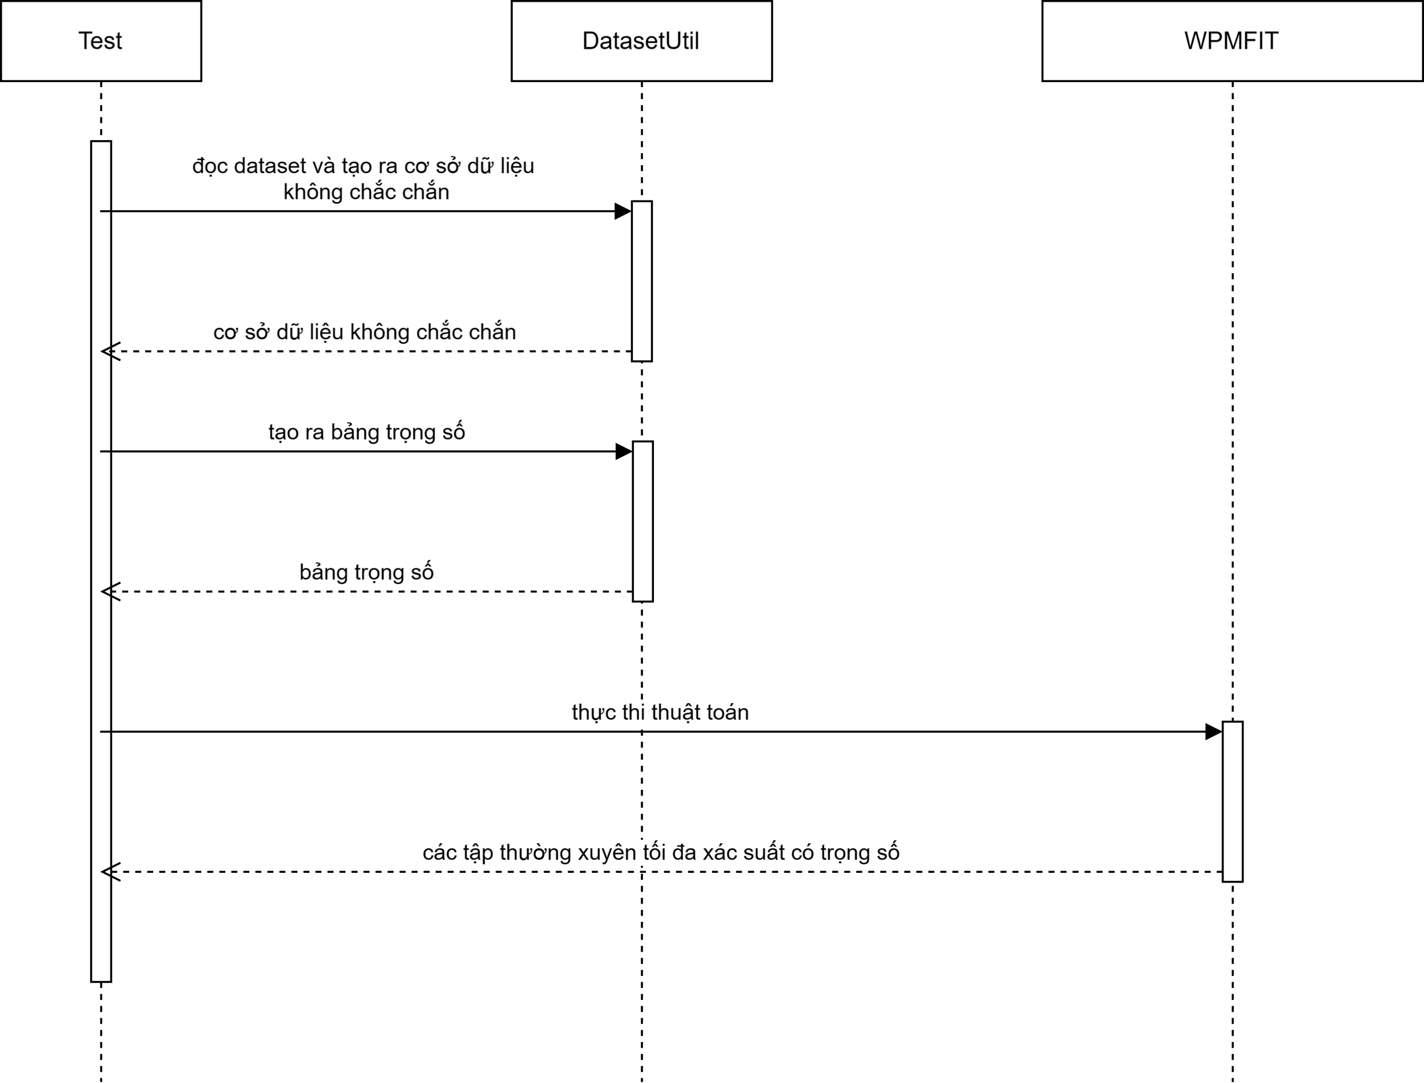
SƠ ĐỒ TUẦN TỰ
32

Slide 33
THỰC NGHIỆM
33

Slide 34
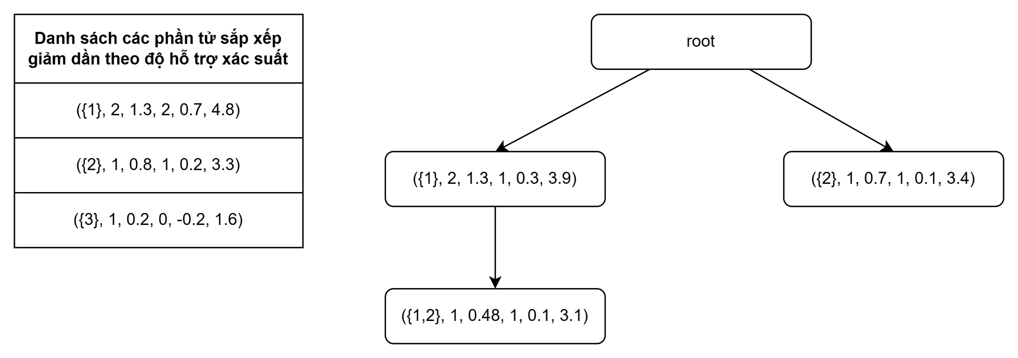
DỮ LIỆU MẪU (Ví dụ 1)
ID | Giao dịch
1 | {1 0.6} {2 0.8}
2 | {1 0.7} {3 0.2}
Phần tử | 1 | 2 | 3
Trọng số | 0.8 | 0.5 | 0.3
Min support: 1
Min confidence: 0.1
WPMFI Collection: {1,2}
34

Slide 35
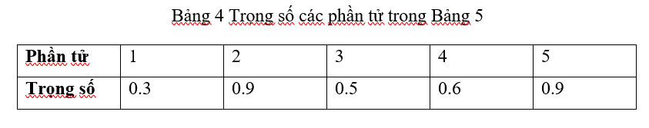
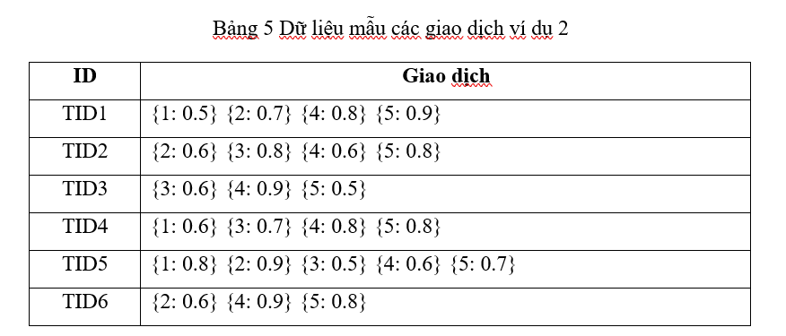
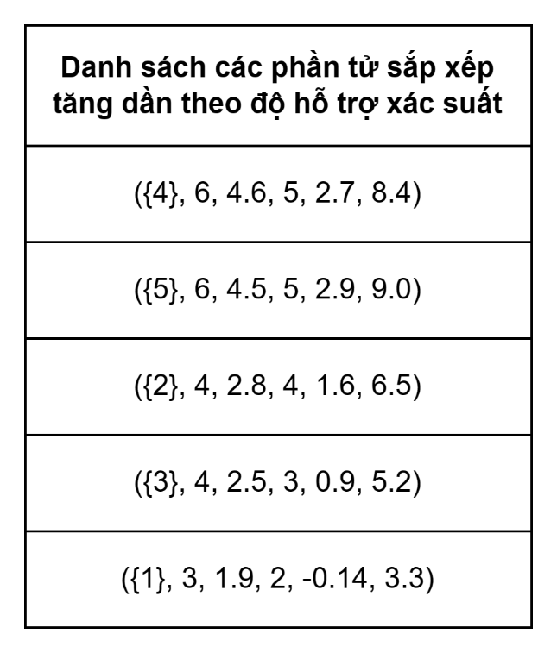
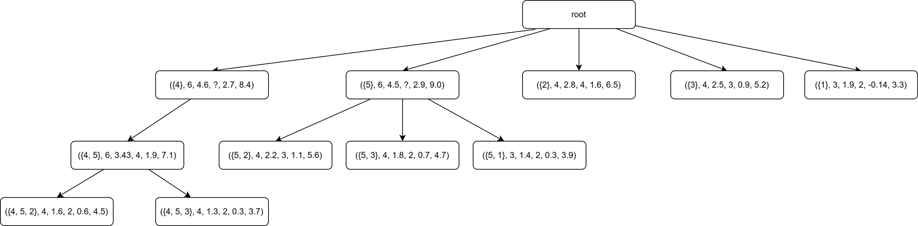

DỮ LIỆU MẪU (Ví dụ 2)
Min support: 2
Min confidence: 0.2
WPMFI Collection: {1, 5}, {3, 4, 5},
{2, 4, 5}
35

Slide 36
DATASET
Tên bộ dữ liệu | Số lượng giao dịch | Số lượng phần tử | Độ dài trung bình | Mật độ | Độ hỗ trợ tối thiểu | Độ tin cậy tối thiểu
T40I10D100K | 100,000 | 942 | 39.6 | 0.042 | 0.1n | 0.6
CONNECT4 | 67,557 | 129 | 43 | 0.33 | 0.2n | 0.6
ACCIDENTS | 340,183 | 468 | 33.8 | 0.072 | 0.1n | 0.6
USCensus | 1,000,000 | 396 | 48 | 0.12 | 0.1n | 0.6
36

Slide 37
THIẾT LẬP
Ngôn ngữ: Java
JDK: 18
Xác suất của các phần tử trong dataset sẽ được rút ra ngẫu nhiên từ phân phối Gaussian với mean là 0.5 và variance là 0.125
Trọng số: được lấy ngẫu nhiên trong nữa khoảng (0;1]
Các thuật toán được so sánh trên thời gian chạy
37

Slide 38
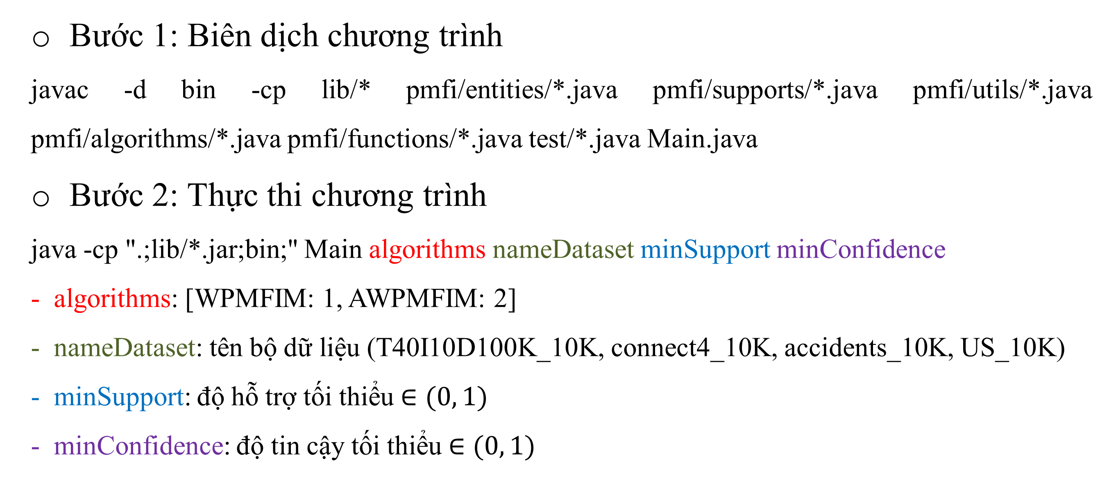
HƯỚNG DẪN THỰC THI CHƯƠNG TRÌNH
Bước 1: Biên dịch chương trình
javac -d bin -cp lib/* pmfi/entities/*.java pmfi/supports/*.java pmfi/utils/*.java pmfi/algorithms/*.java pmfi/functions/*.java test/*.java Main.java
Bước 2: Thực thi chương trình
java -cp ".;lib/*.jar;bin;" Main algorithms nameDataset minSupport minConfidence
algorithms: [WPMFIM: 1, AWPMFIM: 2]
nameDataset: tên bộ dữ liệu (T40I10D100K_10K, connect4_10K, accidents_10K, US_10K)
minSupport: độ hỗ trợ tối thiểu $∈(0, 1)$
minConfidence: độ tin cậy tối thiểu$∈(0, 1)$
38

Slide 39
KẾT QUẢ THỰC THI CHƯƠNG TRÌNH
Danh sách các tập mục phổ biến tối đa xác suất có trọng số.
Thời gian thực thi phương pháp.
39

Slide 40
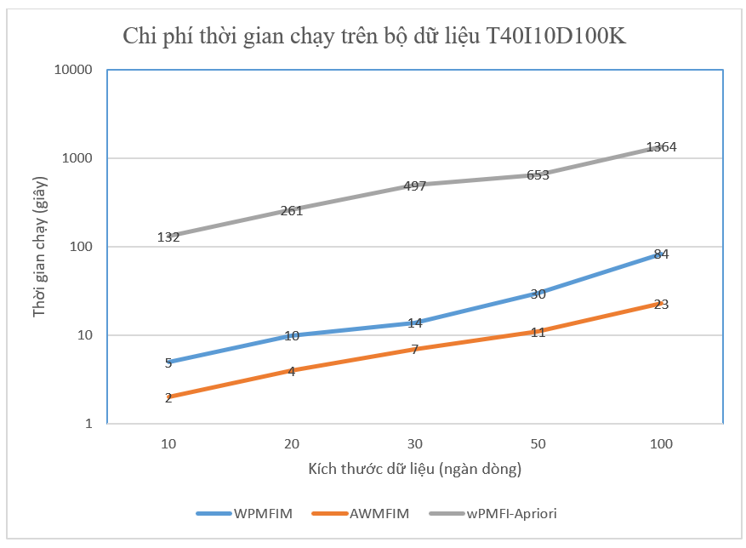
ẢNH HƯỞNG CỦA KÍCH THƯỚC DATASET ĐẾN THỜI GIAN CHẠY
40

Slide 41
ẢNH HƯỞNG CỦA ĐỘ HỖ TRỢ TỐI THIỂU ĐẾN THỜI GIAN CHẠY
41

Slide 42
ẢNH HƯỞNG CỦA ĐỘ TIN CẬY TỐI THIỂU ĐẾN THỜI GIAN CHẠY
42

Slide 43
KẾT LUẬN
43

Slide 44
KẾT LUẬN
Định nghĩa tập mục thường xuyên có trọng số và các chiến lược cắt tỉa
Sử dụng độ hỗ trợ kì vọng và phương sai của tập mục để tính trực tiếp ra độ hỗ trợ xác suất có trọng số của tập mục
So sánh thời gian chạy thuật toán WPMFIM, AWPMFIM và wPMFI-Apriori
Trực quan hóa thuật toán thông qua các sơ đồ
Điều chỉnh lại hệ thống kí hiệu nhất quán
44

Slide 45
TÀI LIỆU THAM KHẢO CHÍNH
Li, H., Mo, H., Ning, Z., Jianming, Z., Yue, W., & Huaihu, C. (2019). Probabilistic maximal frequent itemset mining methods over uncertain databases. Intelligent Data Analysis 23, pp. 1219-1241.
Zhiyang, L., Fengjuan, C., Junfeng, W., Zhaobin, L., & Weijiang, L. (2020). Efficient weighted probabilistic frequent itemset mining in uncertain database. Expert Systems.
Li, H. (2016). An algorithm to discover the approximate probabilistic frequent itemsets with sampling method. International Conference on Fuzzy Systems and Knowledge Discovery. Changsha, China.
Li, H., Mo, H., Ning, Z., Jianming, Z., Yue, W., & Huaihu, C. (2019). Probabilistic maximal frequent itemset mining methods over uncertain databases. Intelligent Data Analysis 23, pp. 1219-1241.
45

Slide 46
THANKS FOR LISTENING
46

Slide 47

01 - GIỚI THIỆU
04 - THỰC NGHIỆM
02 - ĐỊNH NGHĨA
05 - CODE
03 - PHƯƠNG PHÁP
06 - KẾT LUẬN
47

Slide 48

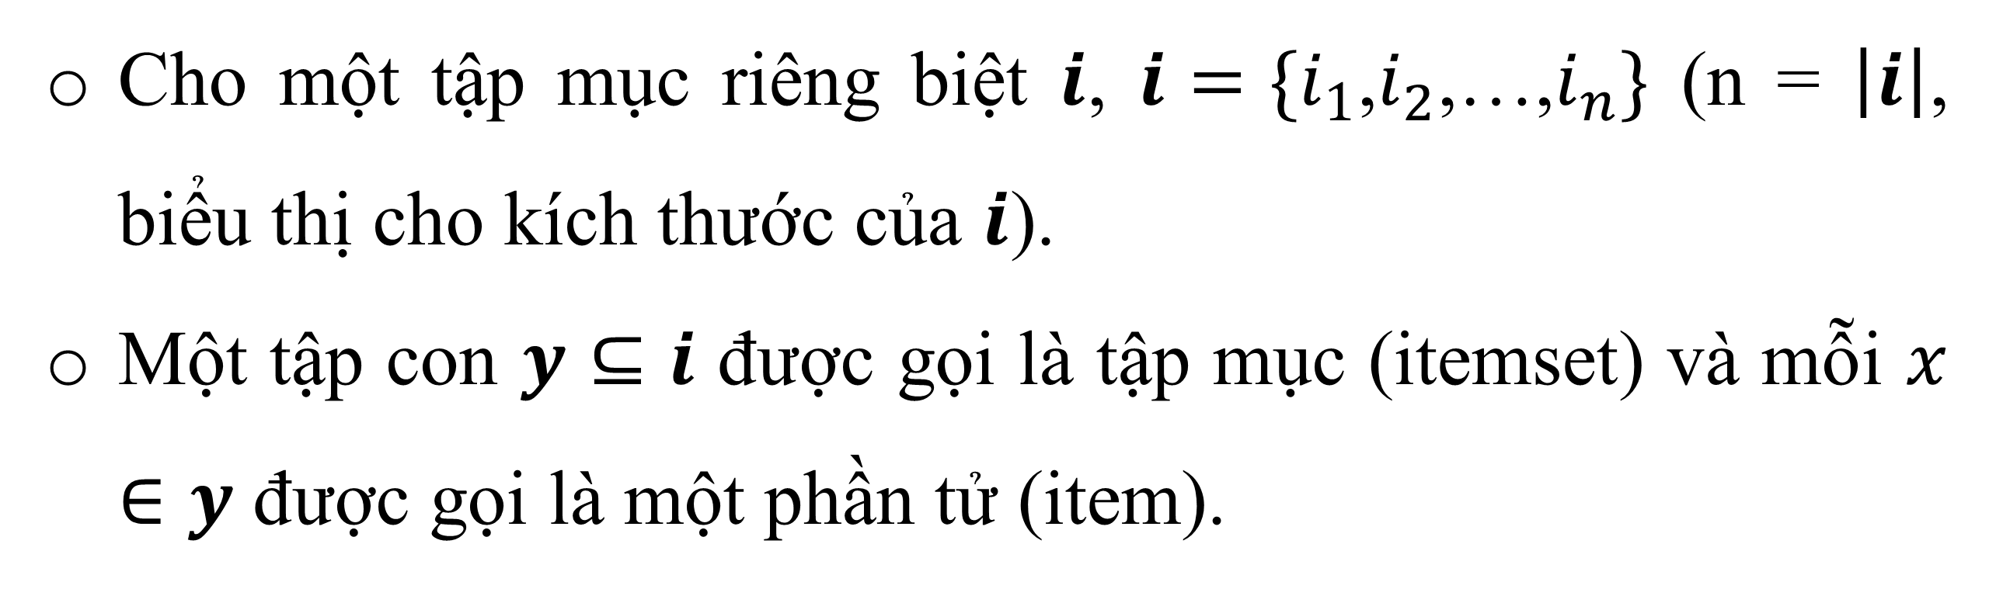
TẬP MỤC
Cho một tập mục riêng biệt $i$, $i=\{i_{1}$,$i_{2}$,…,$i_{n}\}$ (n = $\left|i\right|$, biểu thị cho kích thước của $i$).
Một tập con $y⊆i$ được gọi là tập mục (itemset) và mỗi $x∈y$ được gọi là một phần tử (item).
48

Slide 49
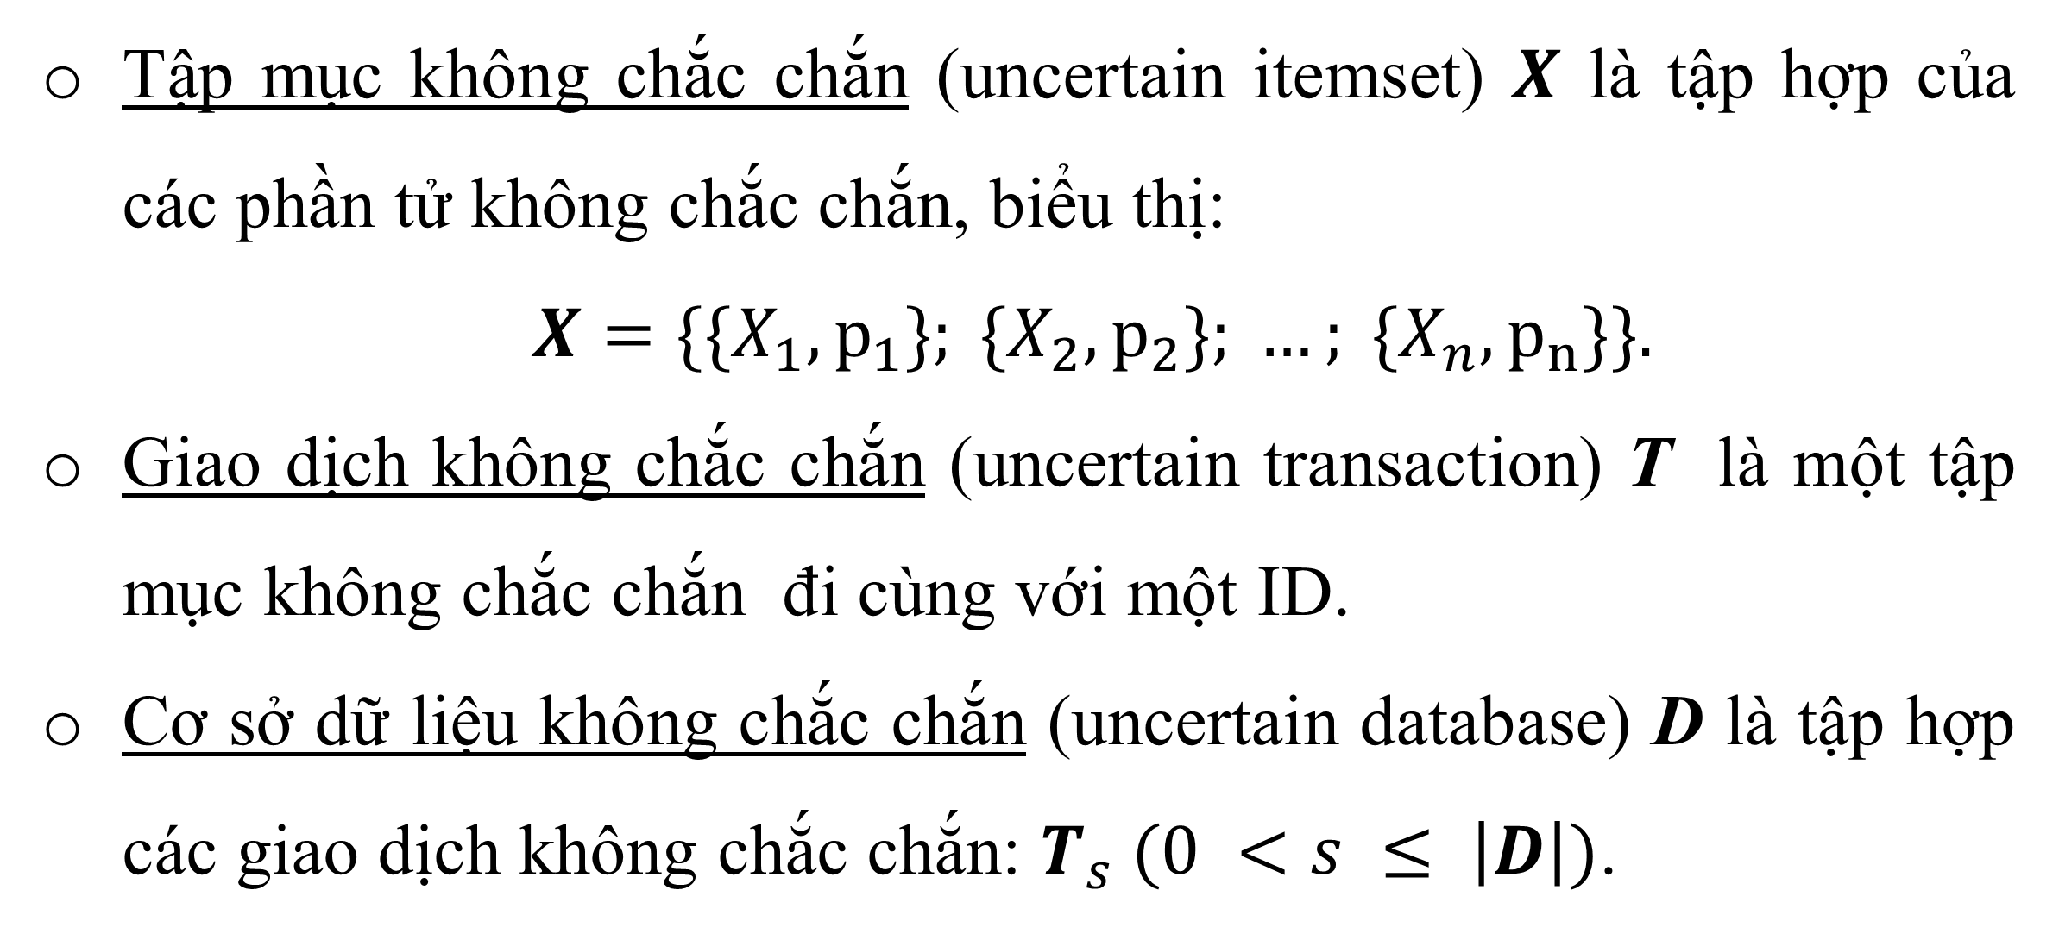
CƠ SỞ DỮ LIỆU KHÔNG CHẮC CHẮN
Tập mục không chắc chắn (uncertain itemset) $X$ là tập hợp của các phần tử không chắc chắn, biểu thị:
$X=\{\{X_{1},p_{1}\}; \{X_{2}, p_{2}\}; …; {\{X}_{n},p_{n}\}\}.$
Giao dịch không chắc chắn (uncertain transaction) T là một tập mục không chắc chắn đi cùng với một ID.
Cơ sở dữ liệu không chắc chắn (uncertain database) D là tập hợp các giao dịch không chắc chắn: $T_{s} (0 <s ≤ \left|D\right|)$.
49

Slide 50
CƠ SỞ DỮ LIỆU KHÔNG CHẮC CHẮN
50

Slide 51
Giả sử các xác suất xuất hiện của các phần tử trong giao dịch không chắc chắn là độc lập với nhau theo từng đôi một, độ hỗ trợ kì vọng của tập mục biểu thị theo công thức sau:

Slide 52
CÂY CÁC TẬP MỤC PHỔ BIẾN XÁC SUẤT CÓ TRỌNG SỐ
ID | Giao dịch
1 | {1 0.6} {2 0.8}
2 | {1 0.7} {3 0.2}
root
(A, 2, 1.3, 1, 0.3, 3.9)
(B, 1, 0.7, 1, 0.1, 3.4)
Phần tử | 1 | 2 | 3
Trọng số | 0.8 | 0.5 | 0.3
(AB, 1, 0.48, 1, 0.1, 3.1)
Với độ hỗ trợ tối thiểu là 1 và độ tin cậy tối thiểu là 0.1
52

Slide 53
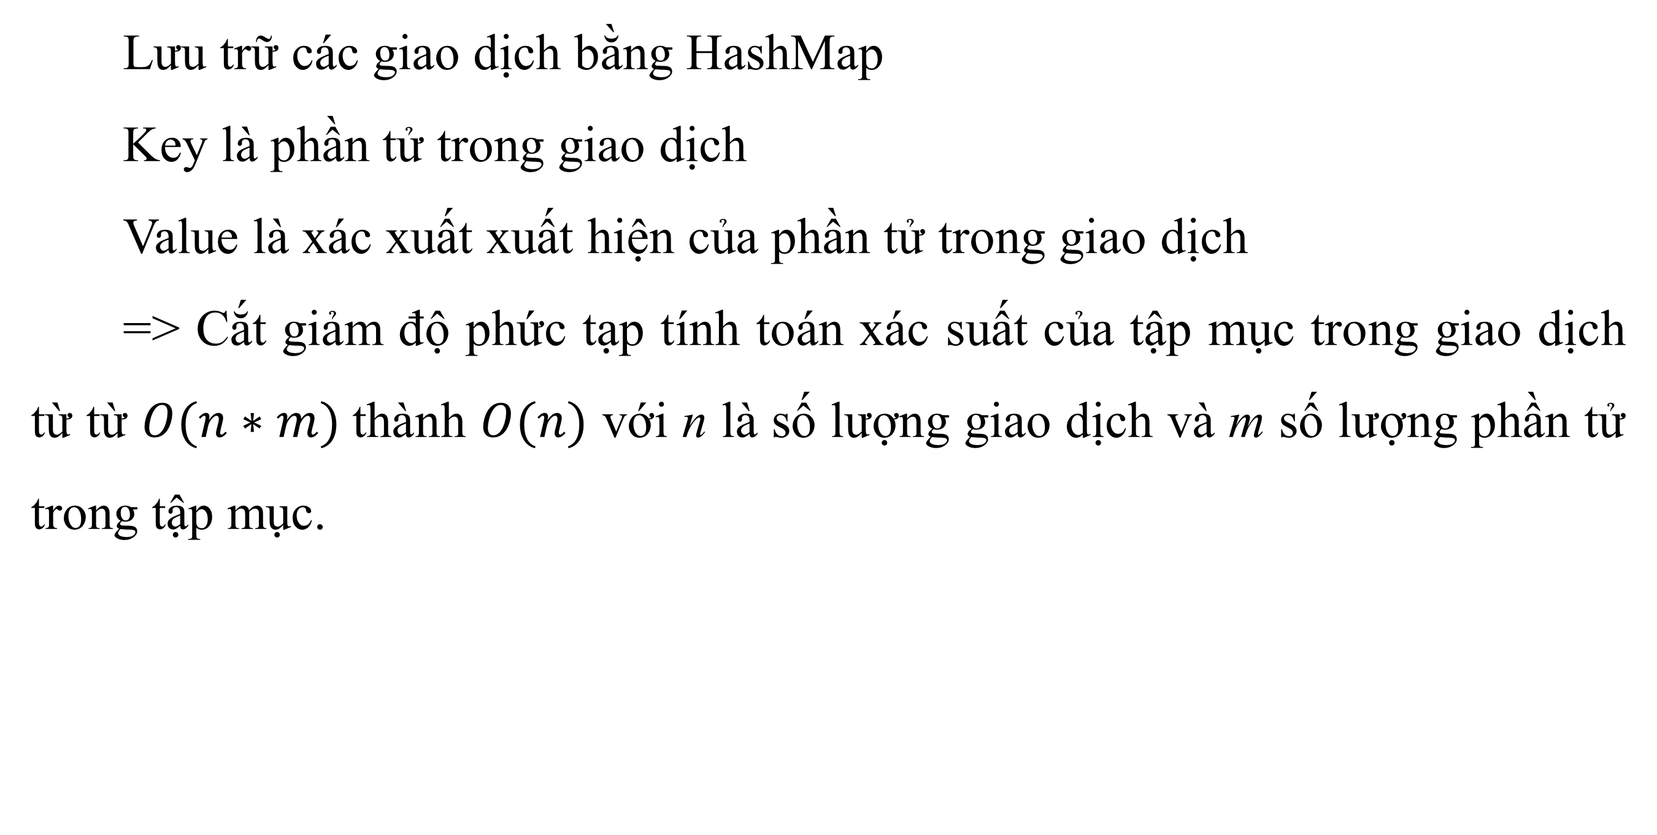
LƯU TRỮ CÁC GIAO DỊCH
Lưu trữ các giao dịch bằng HashMap
Key là phần tử trong giao dịch
Value là xác xuất xuất hiện của phần tử trong giao dịch
=> Cắt giảm độ phức tạp tính toán xác suất của tập mục trong giao dịch từ từ $O(n∗m)$thành $O(n)$ với n là số lượng giao dịch và m số lượng phần tử trong tập mục.
53

Slide 54
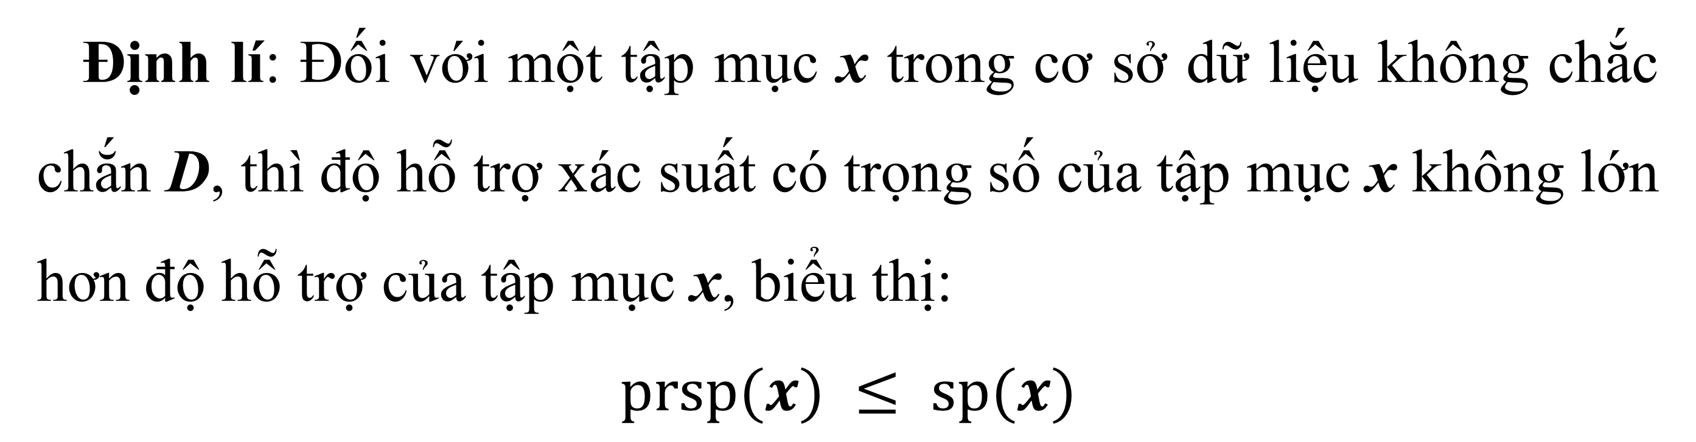
CẬN CỦA ĐỘ HỖ TRỢ XÁC SUẤT TRỌNG SỐ
Định lí: Đối với một tập mục x trong cơ sở dữ liệu không chắc chắn D, thì độ hỗ trợ xác suất có trọng số của tập mục x không lớn hơn độ hỗ trợ của tập mục x, biểu thị:
$$prsp(x) ≤ sp(x)$$
54

Slide 55
XẤP XỈ CÁC TẬP MỤC PHỔ BIẾN TỐI ĐA XÁC SUẤT CÓ TRỌNG SỐ
Đối với mỗi tập mục x, xác suất xuất hiện trong một giao dịch được xem như kết quả khi tung một đồng xu. Trong một cơ sở dữ liệu không chắc chắn, thì xác suất độ hỗ trợ của tập mục x tuân theo phân phối nhị thức với:
Kì vọng $exp(x)=\sum_{i=1}^{\left|UD\right|}{pr\left(x∈T_{i}\right)}$
Phương sai $var(x)= \sum_{i=1}^{\left|UD\right|}{pr\left(x∈T_{i}\right)∗(1−pr\left(x∈T_{i}\right))}$
55

Slide 56
KẾT QUẢ DỮ LIỆU MẪU (Ví dụ 2)
WPMFIM
WPMFI_AP
minSupport: 2
minConfidence: 0.2
Kết quả:
[3, 4, 5]
[2, 4, 5]
[1, 5]
minSupport: 2
minConfidence: 0.2
Kết quả:
[3, 4, 5]
[2, 4, 5]
[1, 5]
56

Slide 57

CODE
57

